Slide 1
210402

Slide 2
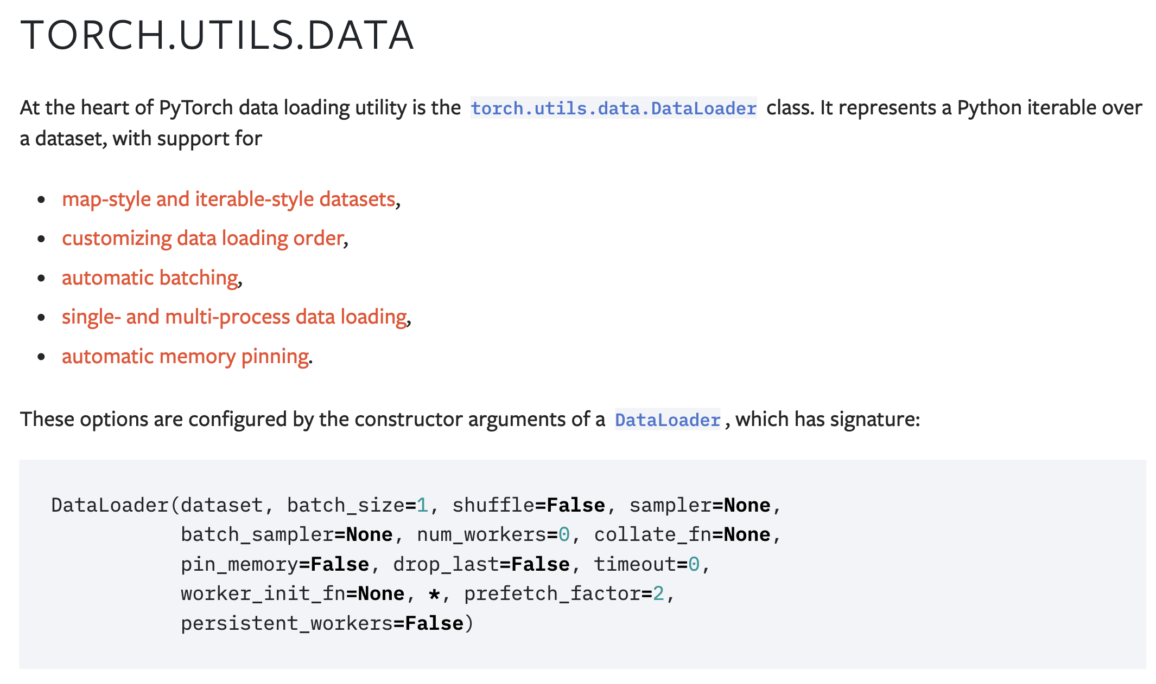
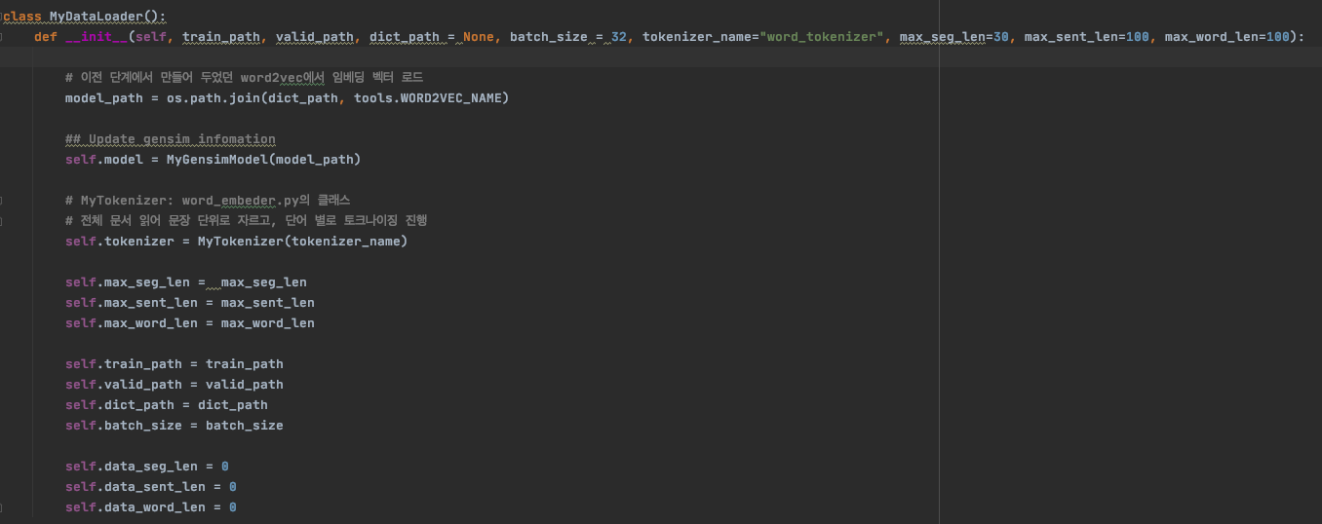
torch.utils.data DataLoader
데이터에 대한 iteration 제공
Notes:
데이터를 묶는 과정
데이터를 섞는 과정
병렬처리 과정에서 multiprocessing 을 사용할때 데이터를 불러오는 것
torch.utils.data.DataLoder 는 위와 같은 기능을 모두 제공해주는 반복자(iterator)입니다. 사용되는 매개변수(Parameters)는 명확해야 합니다. collate_fn 는 흥미로운 매개변수(Parameters) 중 하나입니다. collate_fn 을 이용하여 샘플들을 정확하게 배치하는 방법을 명시할 수 있습니다. 그러나, 대부분의 경우에 대해서 정확하게 작동해야 합니다.

Slide 3
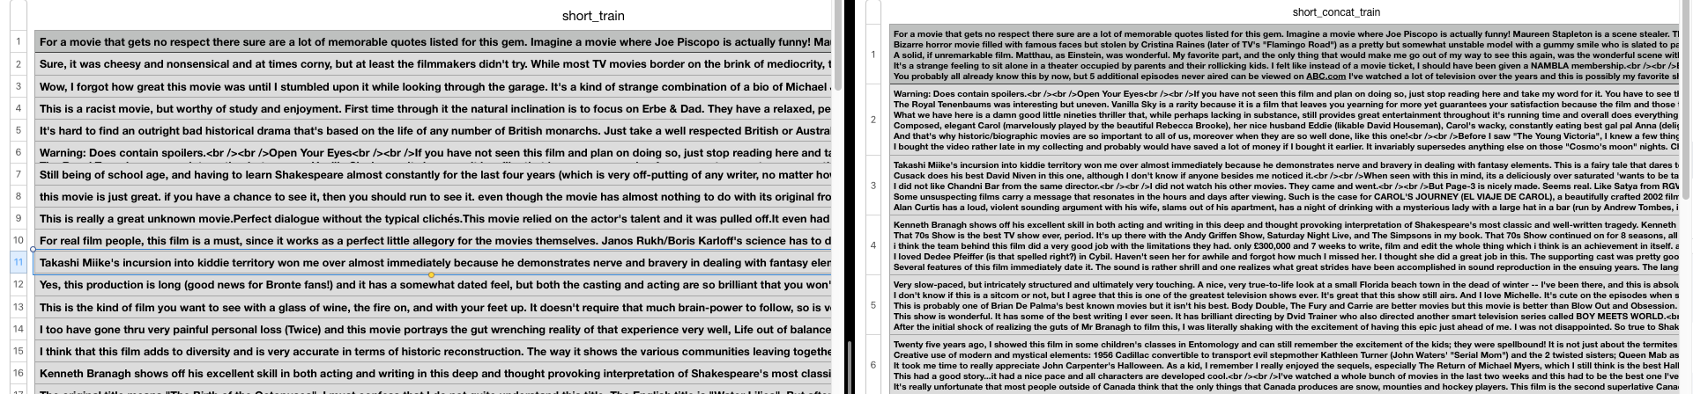
torch.utils.data DataLoader의 get_dataset()
원 데이터
한 단락 안에 여러개의 문장
concat
5개의 단락을 합쳐 하나의 문서처럼 만듬
단위
기존: 전체 데이터(docs) -> doc -> (list) sentences -> sentence -> word
변경 후: 전체 데이터(docs) -> doc -> segment -> sentences -> sentence -> word
아래와 같이 전체 데이터셋에 대해 id로 나타낸 리스트 만들어 냄
[[[[336, 4, 20, 16, 70, 86, 1094, 68, 312, 33, 4, 177, 6, 907, 2201, 3497, 24, 18, 1336, 3], [4086, 4, 20, 146, 886, 14761, 8, 188, 187, 39], [7170, 15322, 8, 4, 89, 18302, 3], [22, 33267, 64, 8, 44, 1617, 1939, 3], [1231, 24, 1528, 29, 22, 21630, 30, 8796, 38185, 4, 4, 678, 7047, 3]], [[24804, 235, 20, 1162, 23, 815, 378, 27, 2573, 42, 9353, 5181, 26, 355, 6, 292, 17, 29, 0, 5734, 30, 25, 4, 4, 209, 27, 649, 7466, 1668, 23, 4, 38186, 1555, 45, 8, 15323, 7, 892, 24, 50, 3372, 1720, 42, 24805, 1, 0, 7, 2586, 39], [22, 89, 23, 5181, 11781, 33, 65, 111, 1965, 2, 1, 1271, 263, 8, 461, 2, 8797, 26927, 8, 1234, 4, 9353, 17, 4466, 2, 27, 76, 5181, 538, 99, 4, 942, 4219, 8966, 16669, 26, 9163, 42, 4, 2119, 2084, 31, 1, 464, 1797, 25, 2, 114, 82, 257, 7261, 3], [22, 2301, 2, 604, 4, 10409, 4042, 8340, 7355, 5, 9751, 379, 7829, 3923, 196, 5735, 13300, 2, 33, 4, 10657, 177, 2, 5, 7048, 9752, 8, 107, 288, 4, 4, 17445, 678, 1348, 3], [22, 20, 8, 773, 4, 0, 6, 29, 5866, 17, 2561, 30, 5, 29, 22, 7049, 30, 161, 27, 67, 4, 2062, 39], [3952, 31, 1, 24806, 42, 4005, 26928, 2, 29, 22, 6560, 30, 8, 24807, 3723, 2, 463, 6, 1440, 817, 151, 111, 42, 183, 509, 7050, 2, 45, 12888, 4, 18303, 8967, 306, 23, 1265, 3], [1972, 1972, 1972, 3870, 47, 1972, 1972, 1972, 1972]], [[143, 1166, 2, 81, 10658, 21, 3], [2966, 2, 4, 6010, 2, 19, 433, 3], … ]

Slide 4
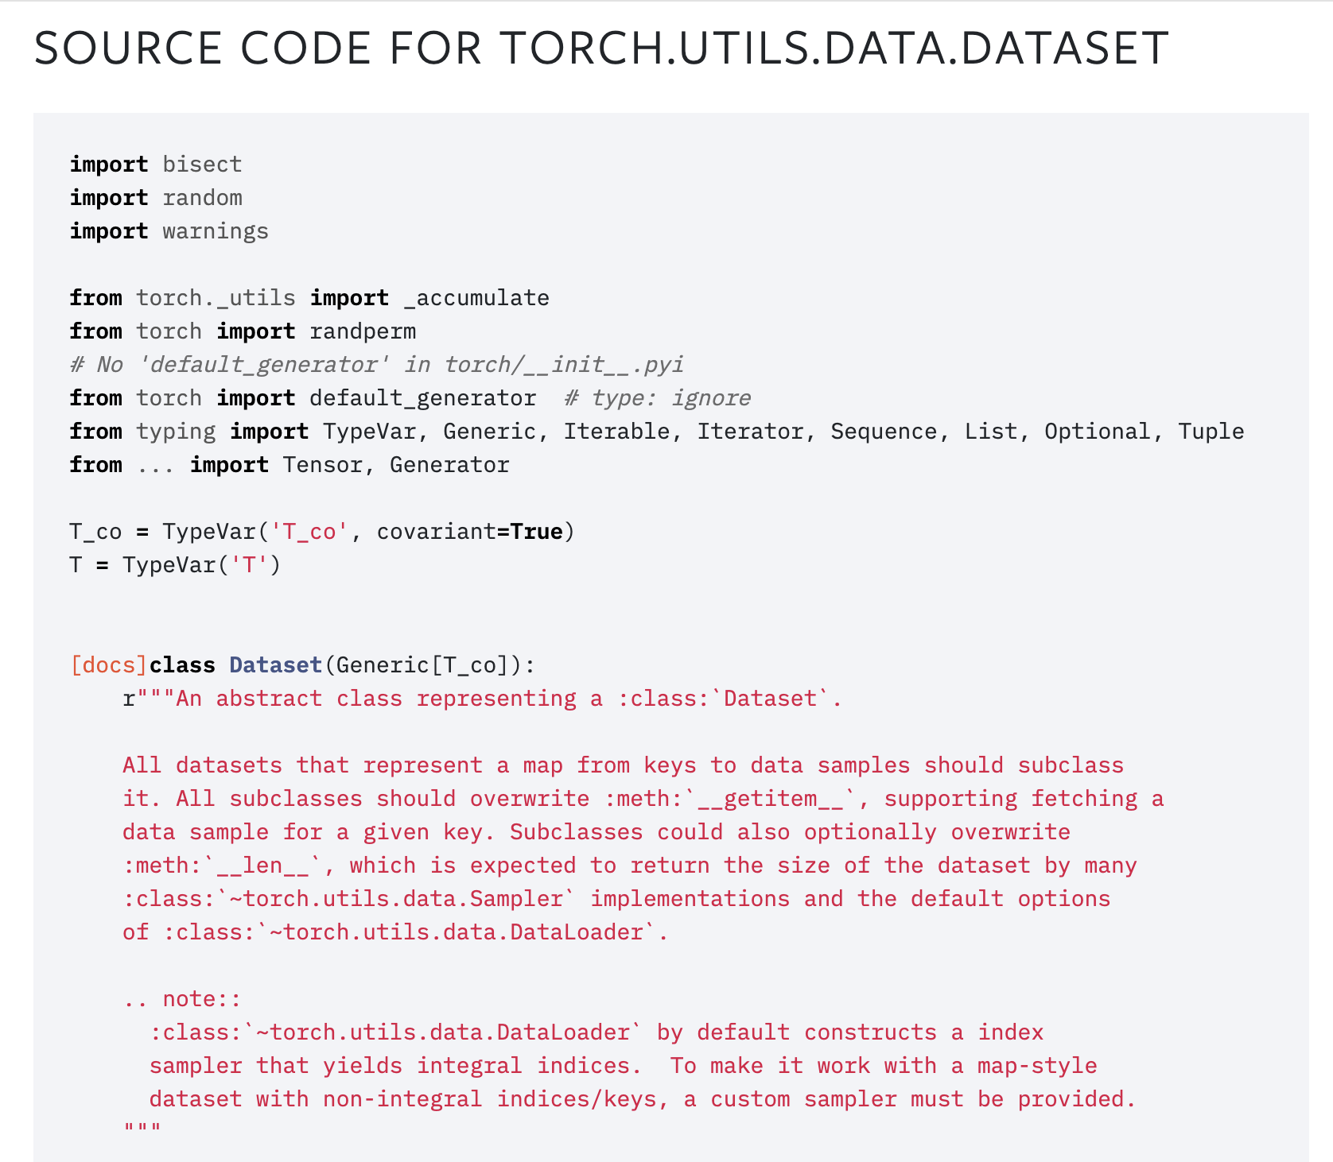
torch.utils.data.dataset Dataset
데이터셋을 나타내는 추상클래스
데이터셋을 Dataset 에 상속하고 아래와 같이 오버라이드 해야함
len(dataset) 에서 호출되는 __len__:
데이터셋의 크기를 리턴해야
dataset[i] 에서 호출되는 __getitem__ :
i번째 샘플을 찾는데 사용
__init__ 을 사용해서 CSV 파일 안에 있는 데이터를 읽지만, __getitem__ 을 이용해서 데이터 판독
모든 데이터를 메모리에 저장하지 않고 필요할 때마다 읽기 때문에 메모리를 효율적으로 사용
Notes:
Dataset 클래스
torch.utils.data.Dataset 은 데이터셋을 나타내는 추상클래스입니다. 여러분의 데이터셋은 Dataset 에 상속하고 아래와 같이 오버라이드 해야합니다.
len(dataset) 에서 호출되는 __len__ 은 데이터셋의 크기를 리턴해야합니다.
dataset[i] 에서 호출되는 __getitem__ 은 𝑖i번째 샘플을 찾는데 사용됩니다.
이제 데이터셋 클래스를 만들어보도록 하겠습니다. __init__ 을 사용해서 CSV 파일 안에 있는 데이터를 읽지만, __getitem__ 을 이용해서 이미지의 판독을 합니다. 이 방법은 모든 이미지를 메모리에 저장하지 않고 필요할때마다 읽기 때문에 메모리를 효율적으로 사용합니다.

Slide 5
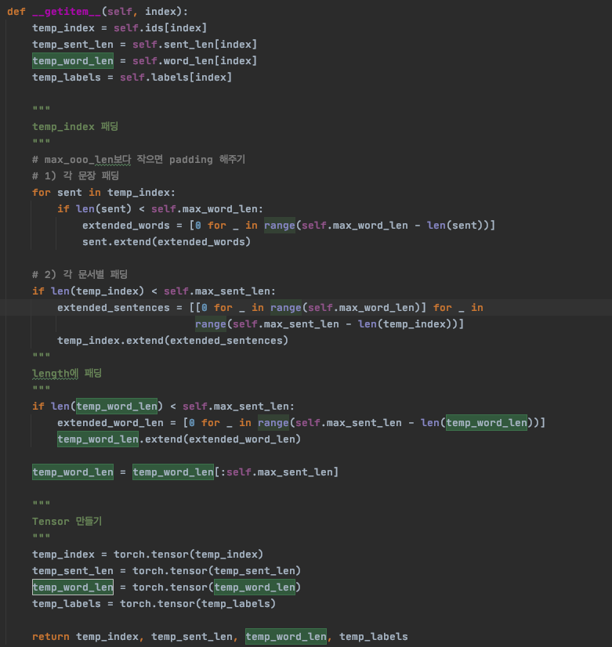
torch.utils.data.dataset Dataset의 __getitem__()
각 데이터에 대해 tensor를 만듦
이를 위해 max 길이보다 작은 값들에 대해 패딩 진행
temp_index에 대한 패딩
각 문장에 대해 max_word_len보다 작은 만큼 단어 패딩
각 문서에 대해 max_sent_len보다 작은 만큼 문장 패딩
단어 length에 대한 패딩
Notes:
Dataset 클래스
torch.utils.data.Dataset 은 데이터셋을 나타내는 추상클래스입니다. 여러분의 데이터셋은 Dataset 에 상속하고 아래와 같이 오버라이드 해야합니다.
len(dataset) 에서 호출되는 __len__ 은 데이터셋의 크기를 리턴해야합니다.
dataset[i] 에서 호출되는 __getitem__ 은 𝑖i번째 샘플을 찾는데 사용됩니다.
이제 데이터셋 클래스를 만들어보도록 하겠습니다. __init__ 을 사용해서 CSV 파일 안에 있는 데이터를 읽지만, __getitem__ 을 이용해서 이미지의 판독을 합니다. 이 방법은 모든 이미지를 메모리에 저장하지 않고 필요할때마다 읽기 때문에 메모리를 효율적으로 사용합니다.

